Slide 1
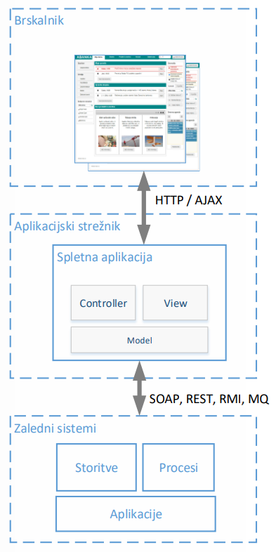
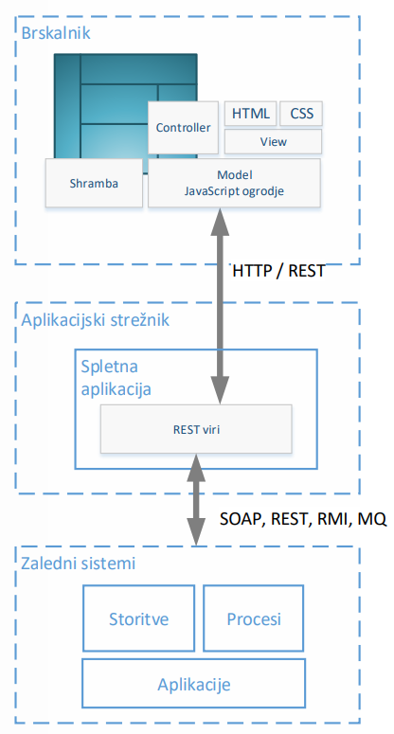
PRINCIPI RAZVOJA PROGRAMSKE OPREME
1. UVOD
PRINCIPI
princip delitve oz. modularnosti:
določitev jasnih funkcionalnih sklopov
nič ali čim manj prekrivanja funkcionalnosti
zmanjšanje odvisnosti
doseganje šibke sklopljenosti
princip separacije slojev:
sloj dela samo svoje stvari
komunikacija dobro definirana
ni preskokov med sloji
konsolidacija poslovne logike: DRY
ista logika se uporablja v vseh delih IS
nasprotje: silosna zasnova, ponavljanje
princip ene odgovornosti:
en modul odgovorna za določeno funkcionalnost ali
en modul za agregacijo atomarnih funkcionlanosti, če gre za kompozitne komponente
princip najmanjšega znanja:
modul nima znanja o podrobnostih drugih komponent
modul tega znanja ne rabi
princip podatkovnih tipov:
v sloju uporabimo iste podatkovne tipe na vseh komponentah in modulih
med sloji ne prenašamo istih podatkovnih tipov
princip vmesnikov:
komponente komunicirajo izključno preko vmesnikov
definicije so eksplicitne
izločitev crosscutting logike:
vsa prečna koda se izloči in se ne meša s poslovno logiko
strežniški model
TIPI UPORABNIŠKIH UMESNIKOV:
odjemalski model:
definira izvajanje aplikacije na strani odjemalca v spletnem brskalniku
za komunikacijo s strežnikom REST viri
ogrodje gradi obliko in definira obnašanje aplikacije
procesiranje večina v brskalniku odjemalca
strežnik ne vzdržuje uporabniške seje
strežniški model:
deluje po principu MVC
aplikacijo sestavljajo pogledi izrisani v brskalniku
spletna aplikacija v procesira cel pogled
aktivnosti procesira strežnik
strežnik vzdržuje uporabniško sejo
odjemalski model
STREŽMIŠKI MODEL | ODJEMALSKI MODEL
procesiranje na strežniku | procesiranje na strani odjemalca
strani odjemalca samo delno procesiranje izgleda | na strani strežnika se procesirajo samo REST viri
izgled pripravljen na strežniški strani | izgled se pripravi z uporabo naloženih skript na strani odjemalca
hitro in učinkovito izvajanje prevedenega programskega jezika | manjša obremenitev strežnika, večja obremenitev odjemalcev
varovano in nadzorovano strežniško okolje | počasnejše izvajanje JavaScript, še posebej v starejših brskalnikih
dobra standardizacija strežniških komponent | nestandardna ogrodja za razvoj odjemalskih aplikacij
SINGLE PAGE HTML5 APLIKACIJE:
nalaganje osnovnega HTML dokumenta samo enkrat
popolna kontrola brskalnika nad uporabniškem vmesniku
HTML: semantična zasnova uporabniških vmesnikov
CSS: pravila za izgled elementov
JavaScript: izvajanje logike in manipulacija elementov
ARHITEKTURA HTML5 APLIKACIJ:
REST storitve so lahko implementirane s poljubno tehnologijo: Java EE strežnik z JAX-RS, Servlet container npr. Apache Tomcat z JAX-RS implementacijo CXF 3.0, Node.js
statične vsebine kot JS, CSS, slike, videi ter HTML vsebine tipično streže omrežje CDN oz. Content Delivery Network
statične vsebine predstavljajo večino podatkov, ki se pretakajo na omrežju, strežniki za storitve REST tako generirajo zelo malo prometa, ker strežejo zgolj podatke
možna tudi kombinacija tehnologij: del statičnih vsebin streže CDN, drugi del pa lokalni nginx / apache strežnik, ali pa del REST storitev npr. integracija z Java EE CRM sistemom implementira JAXRS, drugi del storitev REST pa je implementiran v Node.js
MODERNI KONCEPTI SPLETNIH UMESNIKOV:
HTML5: podpora multimedijskemu procesiranju, odjemalskim shrambam in procesiranju brez povezave
JavaScript: napredek spletnih brskalnikov v hitrosti interpretiranja JS, osnova za pospešen razvoj odjemalskih ogrodij
Responsive Web Design: odzivno razporejanje vsebine v oknu, prilagajanje velikosti brskalnika, relativne velikosti elementov
Fluidni koncepti: pretakanje vsebine med različnimi velikostmi in realno časovno prilagajanje vsebine

Slide 2
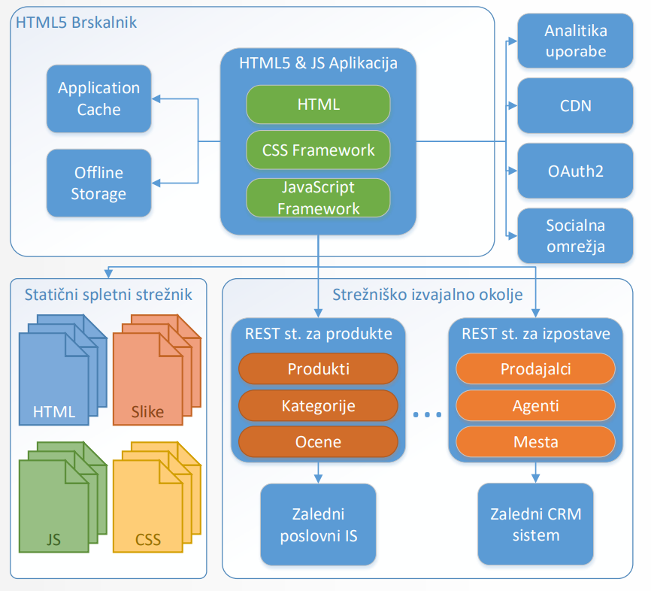

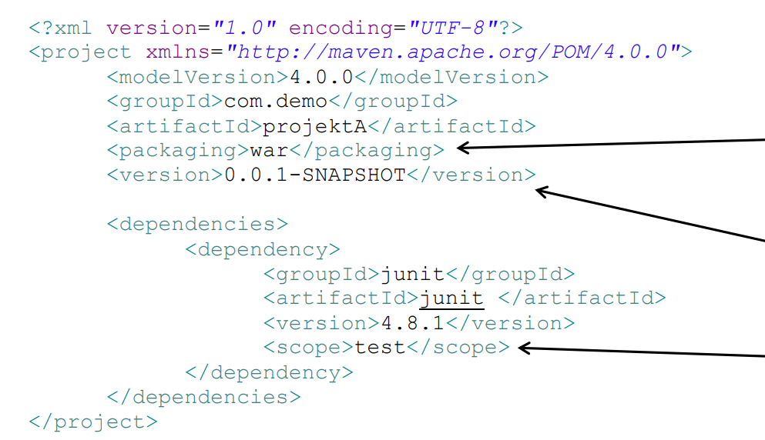
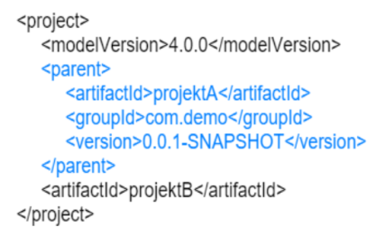

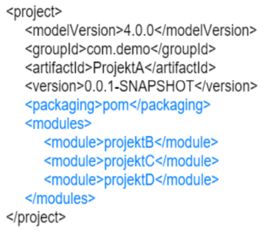
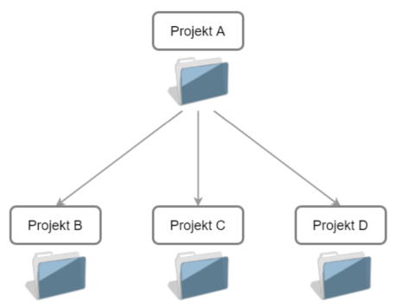
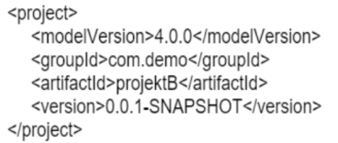
JAVA EE in JAKARTA EE
razširitev standardne Java SE platforme s knjižnicami za razvoj večjih poslovno informacijskih aplikacij
Java EE olajša razvoj distribuiranih, več nivojskih strežniških aplikacij, odpornih na odpovedi posameznih komponent
Javo EE določajo dogovorjeni standardi
MIKROSTORITVE
ARHITEKTURA:
posamezni deli oblikovani kot samostojni, neodvisni gradniki
zbirka majhnih storitev kjer vsaka deluje v svojem procesu
poteka preko natančno definiranih vmesnikov
načrtovane okrog poslovnih področij in funkcij
nameščamo neodvisno in avtomatizirano
lahko uporabljajo različne programske jezike za različne mikrostoritve, to ne ovira interoperabilnosti
GRADNJA APLIKACIJ:
pomemben del zvezne integracije
pripomore k učinkovitejši zadnji fazi integracijskega cikla
poskrbi za ustrezno pripravo
poskrbi za namestitev izdelka v testno okolje
glavna tri orodja za avtomatizacijo so Maven, Jenkins in Nexus
preverjajo programsko kodo in upravljajo z odvisnostmi
pakiranje programske kode in namestitev paketov
priprava dokumentacije
izvajanje testiranja
Apache Maven
avtomatizirano grajenje oz. build projektov
izboljšana vidnost in transparentnost razvojnega procesa
apliciranje splošno sprejetih dobrih praks
standardizacija
izboljšano upravljanje z odvisnostmi
lažja menjava kreiranih artefaktov: JAR, WAR, EAR, RAR
ponovna uporaba
samodejno generiranje spletne strani
samodejno generiranje dokumentacije
zmanjšan čas vpeljave novih razvijalcev
POM DATOTEKA: PROJECT OBJECT MODEL
pom.xml datoteka definira naziv, verzijo projekta, odvisnosti, cilje, vtičnike oz. plugins in razne metapodatke
obvezne vrstice: groupId, artifactId, version, modelVersion
pri definiranju pom datotek lahko uporabimo koncept dedovanja
naziv artefakta kreiranega ko se zgodi build
privzeta vrednost je
jar, v tem primeru
lahko izpustimo. druge opcije: war, ejb, rar, ear, pom in drugi custom
verzija
primer dedovanja: projekti B, C in D podedujejo verzijo, groupId, način pakiranja ter vse odvisnosti in konfiguracijo vtičnikov
seznam odvisnosti
MAVEN ŽIVLJENSKI CIKLI:
3 življenjski cikli: default, clean in site
clean: pre clean, clean, post clean
site: pre site, site, post site, site deploy
site je oblikovanje dokumentacije
default je namenjen korakom buildanja in nameščanja
ob izvedbi ene faze se izvedejo tudi vse predhodne faze
primer agregacije projektov: vsi ukazi nad A se izvedejo tudi nad B, C in D
validate
initialize
generate-sources
process-sources
generate-resources
process-resources
compile
process-classes
generate-test-sources
process-test-sources
generate-test-resources
process-test-resources
test-compile
process-test-classes
test
prepare-package
package
pre-integration-test
integration-test
post-integration-test
verify
install
deploy

Slide 3
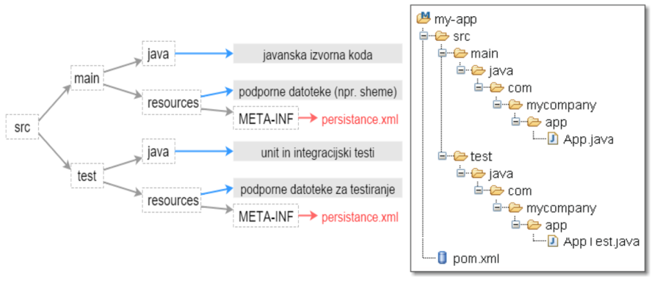
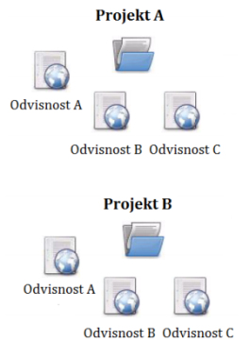
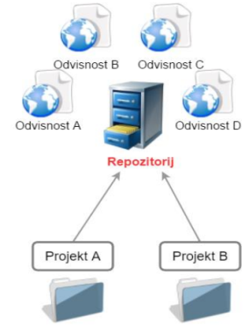
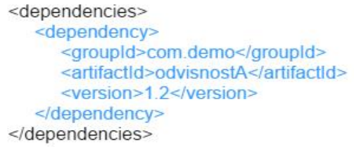
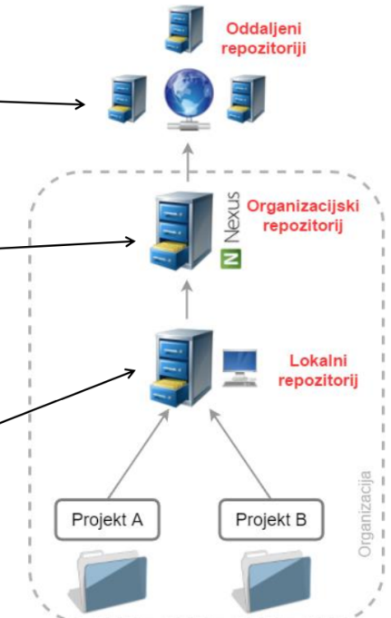
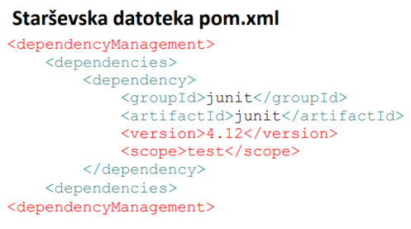
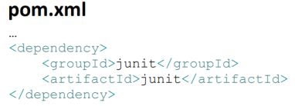
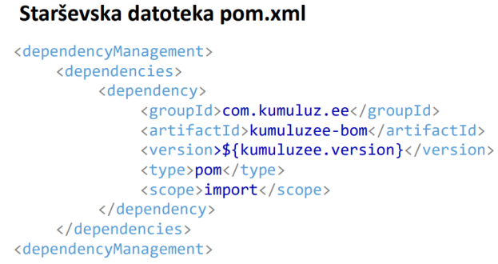
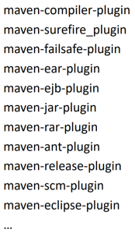
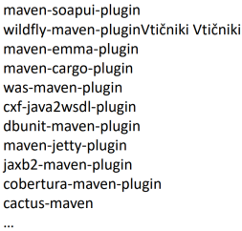
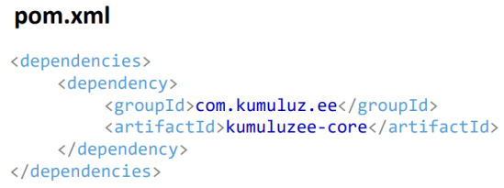
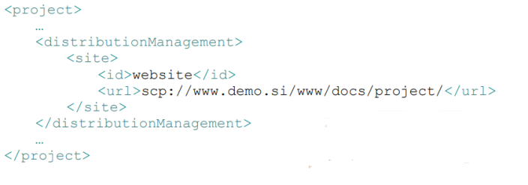
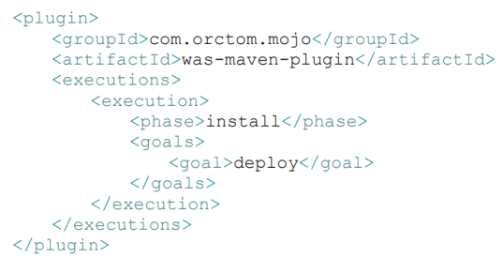
uporaba enotne strukture projektov
hitrejše razumevanje vsebine projekta
slaba praksa: podvajanje odvisnosti za vsak projekt, težko sledimo verzijam, prostorsko zahtevno in počasna izvedba operacij
dobra praksa: uporaba binarnega repozitorija: skupna lokacija za vse odvisnosti projektov, odvisnosti izven projekta in definirane v pom.xml
ODVISNOSTI:
Maven prebere pom.xml datoteko uporabljene odvisnosti in samodejno vključi knjižnice
ni omejitve glede števila nivojev
ob definiciji odvisnosti ji je potrebno določiti doseg oz. scope
compile: odvisnost se nahaja v vseh classpath projekta, odvisnosti tudi na odvisne projekte, to je privzet doseg
provided: odvisnost v času izvajanja zagotovi JDK ali vsebnik, na voljo je le v času prevajanja in testiranja in ni tranzitivna
privzet oddaljen repozitorij je
maven central: repo1.maven.org,
uporabljamo pa lahko tudi druge
runtime: odvisnost ni potrebna za prevajanje ampak samo izvajanje
test: odvisnost pomembna samo za izvedbo testov in ne delovanje aplikacije
system: pot do odvisnosti podamo eksplicitno in se ne nahaja v repozitoriju
hrani vse artefakte privatne in zunanje. tako
izboljšamo varnost in hitrost. uporabimo lahko npr. Nexus, Artifactory …
import: le nad odvisnostmi tipa pom v sekciji <dependencyManagement> in je uporabna za nadziranje verzij odvisnosti, v starševskem pom-u nadziramo verzije podedovanih odvisnosti
predstavlja predpomnilnik oz. cache za artefakte iz oddaljenih repozitorijev. nahaja se v datotečnem sistemu: home/.m2/repository
verzije ni potrebno ročno nastavljati, ampak se samodejno nastavi na 4.12. podobno velja tudi za doseg, ki se deduje iz starševske datoteke pom.xml
lahko uporabimo odvisnost tipa bill of materials oz. BOM. združuje več odvisnosti npr. odvisnosti nekega okolja
VTIČNIKI:
omogočajo spreminjanje in konfiguracijo Maven build procesa
vključimo v pom.xml podobno kot odvisnosti
tipično zvežemo na želeno build fazo in opravimo konfiguracijo
vtičniki se nahajajo v Maven repozitorijih
ostali
standardni
Maven archtype: poleg pom datoteke še ena premade datoteka archtype.xml, to je že pripravljena predloga
UKAZI:
mvn package: prevajanje in pakiranje
mvn install: namestitev v lokalni repozitorij
mvn clean: čiščenje rezultatov prejšnjih build-ov
mvn test: izvedba testov enote
mvn site: generiranje spletne strani
mvn deploy: namestitev v skupni Maven repozitorij
mvn package –X: pakiranje, vklopljen debug način
mvn clean deploy –X –P test: čiščenje, namestitev, debug, aktivacija profila test
PRIMER:konfiguracija vtičnika za namestitev rešitev na IBM WebSphere Application Server
DOKUMENTACIJA:
mvn site: izdelava HTML strani glede na pom.xml
generirane HTML strani se nahajajo v mapi target / site
mvn site-deploy: namestitev strani
SETTINGS DATOTEKA:
za vse globalne nastavitve settings.xml
definicija oddaljenih repozitorijev, skupnih lastnosti, aktivacija posameznih profilov, …

Slide 4
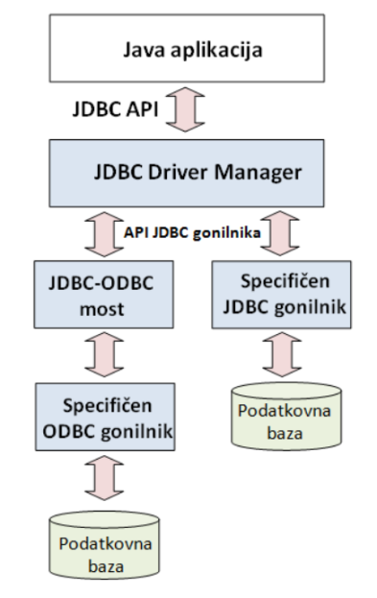
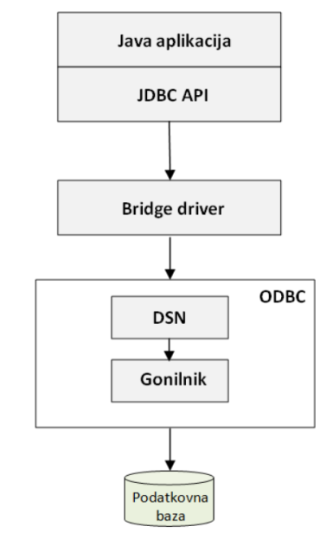
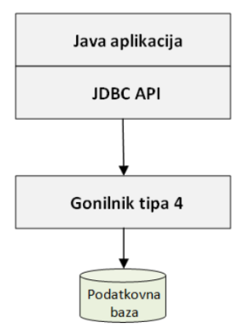
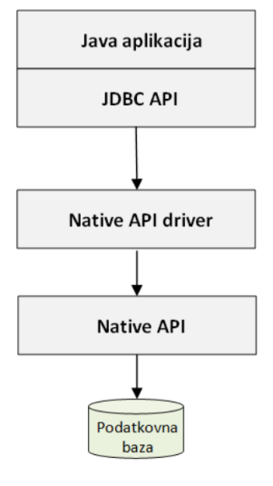
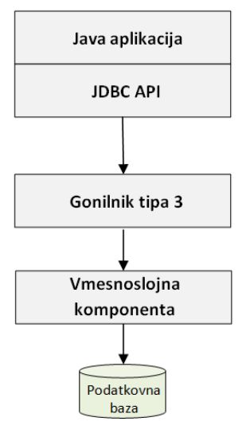
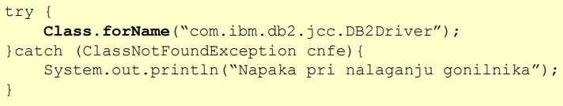
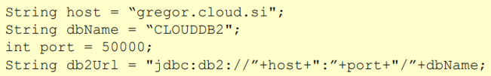
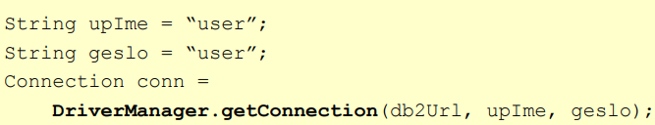
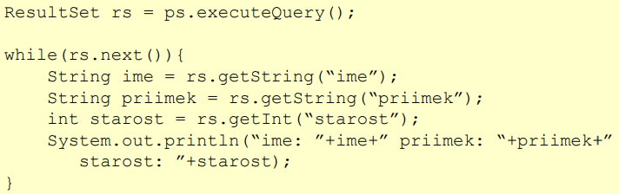
2. JDBC: Java Database Connectivity
PRINCIP DELOVANJA
standardna javanska knjižnica
omogoča delo z podatkovnimi bazami
standardizira: vzpostavljanje povezave z bazo, izvajanje SQL povpraševanj in strukturo rezultatov
ne standardizira SQL sintakse
razredi se nahajajo v paketu java.sql
sestavljen je iz dveh delov: API in Driver Manager
pretvorba v specifičen API se opravi na strani odjemalca, ni potrebno spreminjati strežnika
TIPI JDBC GONILNIKOV oz. DRIVERS
1. JDBC – ODBC most
vsi JDBC klici se pretvorijo v ODBC klice
posredujejo se ODBC gonilniku
Open Database Connectivity
generičen API za dostop do baze
most je primeren samo za eksperimentalne ali testne namene ali ko ni navoljo ustreznega javanskega
lahko se povežemo na vsako podatkovno bazo
neprenosljivost in slabe performance
1.
2. delni javanski gonilnik
JDBC klici se direktno posredujejo specifičnemu gonilniku za posamezen tip podatkovne baze
zagotavlja boljše performance 1
gonilnik ni napisan v javi zato neprenosljivost
odjemalec pri sebi nameščene ustrezne gonilnike
4.
3. javanski oz. mrežni gonilnik
vse zahteve se preko mreže posredujejo do vmesnega sloja
vmesni sloj pretvori ukaze, uporabi gonilnike 1, 2 ali 4
na strani odjemalca ni potrebe po specifičnih gonilnikih
zagotovljena prenosljivost, dobre performance in skalabilnost
najbolj učinkovit tip
slabost: na strani strežnika vzdrževanje ustreznih gonilnikov
2.
3.
1.
4. čisti javanski gonilnik
komunicira direktno s podatkovno bazo
gonilnik kot JAR dodamo v classpath
visoka prenosljivost in neodvisnost
dobre performance
odjemalcu ne rabi dodatnih gonilnikov
slabost: za vsak tip baze drug gonilnik
KORAKI PRI UPORABI JDBC
nalaganje ustreznega gonilnika
sestavljanje URL niza za podatkovno bazo
vzpostavljanje povezave
kreiranje objekta: Statement, PreparedStatement, CallableStatement
povpraševanja SQL in shranjene procedure
obdelava rezultatov in zapiranje povezave
1. v Javi 6 in več oz. JDBC od 4.0 naprej ta korak ni več potreben, gonilnik se naloži na podlagi JDBC URL niza
2. format:
jdbc:vendorName://host:port/databaseName
4. vmesniki za SQL ukaze:
Statement :navaden niz brez parametrov
PreparedStatement: niz z uporabo parametrov, za vsak parameter vstavimo ‘?‘ in ga kasneje nastavimo z funkcijo: setString(indeks, vrednost) ali setCharacter . . .
indeks je zaporedno število parametra starting z 1. preprečuje SQL injection
CallableStatement: shranjene procedure
2.
3. povezavo pridobimo z razredom: DriverManager in kličemo statično metodo getConnection()
3.
6.
6. rezultat izvršitve executeQuery() je objekt tipa ResultSet
rezultati so v tabelarični obliki. na začetku je kurzor pred prvim zapisom, na prvi zapis pridemo z first() ali next(), s katerim se tudi premikamo po zapisih. podatke dobimo z getString(indeks ali vrednost) ali getCharacter . . .

Slide 5
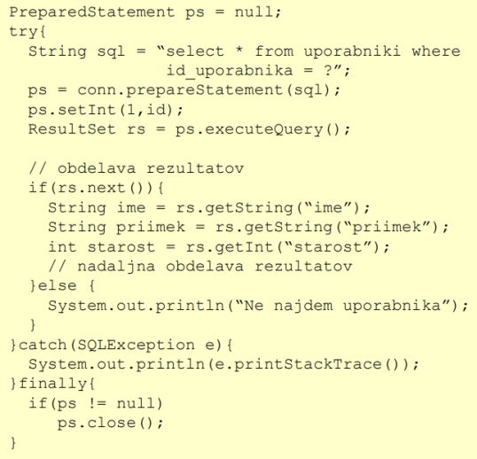
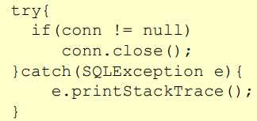
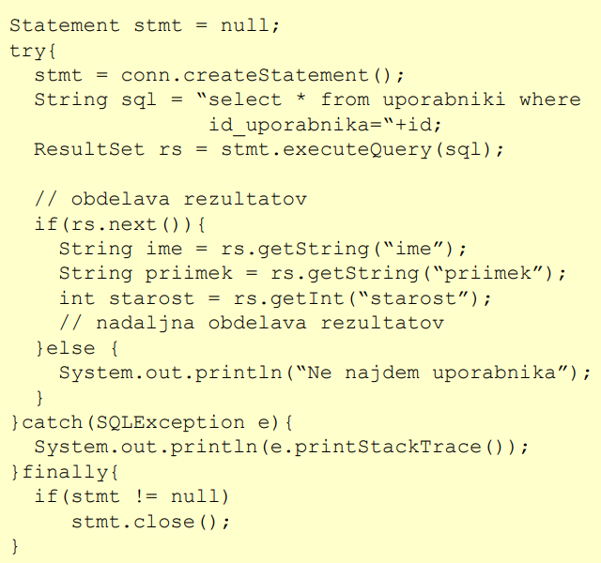
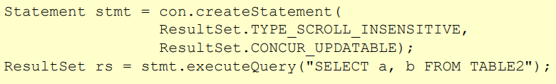


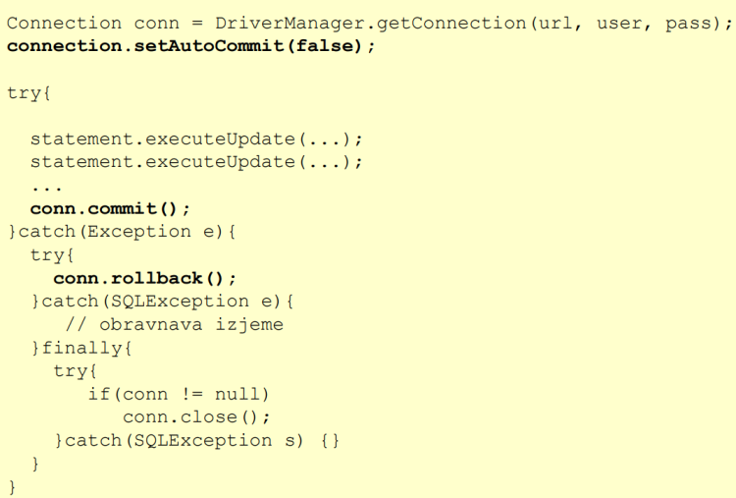
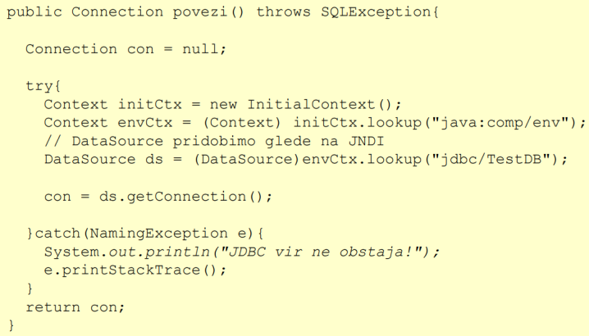
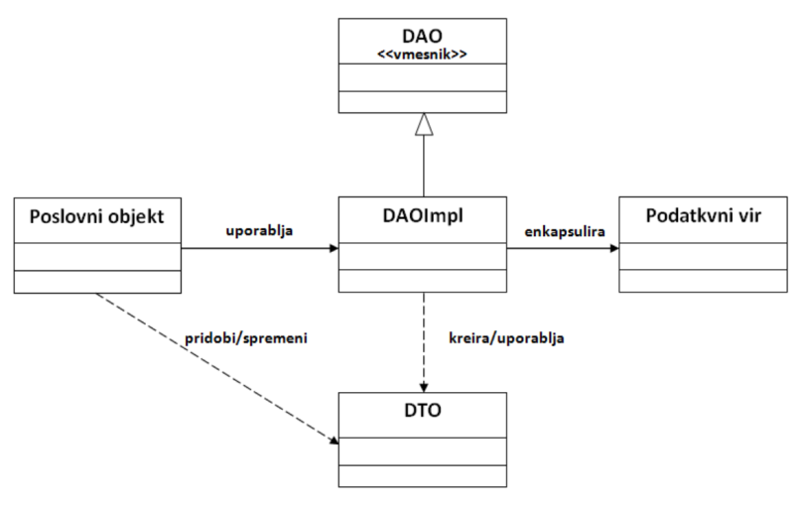
4. in 5. uporaba objekta Statement:
ResultSet executeQuery(String SQL): vrne tabelo rezultatov in se uporablja za izvedbo SELECT stavkov
boolean execute(String SQL): vrne true, če je možno pridobiti objekt tipa ResultSet. primerno za izvajanje DDL stavkov
int executeUpdate(String SQL): vrne število spremenjenih / izbrisanih / dodanih vrstic. primerno za izvajanje INSERT, DELETE in UPDATE stavkov.
finally: zapremo objekt s metodo close()
4. in 5. uporaba objekta PreparedStatement
6. na koncu vedno zapremo povezavo
JDBC TRANSAKCIJE:
privzeto se vsi SQL ukazi samodejno potrdijo: autoCommit = true
več ukazov lahko izvedemo v paketu kot eno transakcijo torej moramo prekiniti samodejno potrjevanje
ročno potrdimo ukaze
ob napaki razveljavimo
6. če ne poznamo točne strukture tabele jo pridobimo z metodo getMetaData(): privzeto objekta tipa ResultSet ni mogoče urejati in kurzor se lahko
pomika samo naprej lahko pa takšen objekt kreiramo
JDBC CONNECTION POOLING:
bazen povezav je predpomnilnik povezav na podatkovno bazo
povezave po navadi upravlja upravljalec na aplikacijskem strežniku
isto povezavo lahko uporabimo večkrat
če vsaka aplikacija svojo povezavo ni učinkovito, vzpostavljanje in prekinjanje povezave je potratna operacija
Javanska aplikacija lahko pridobi povezavo na bazo s JNDI
lahko tudi za samostojne aplikacije z uporabo ustreznih knjižnic
primer: uporaba JDBC transakcij
PREDNOSTI:
zmanjšano število hkratnih povezav
pridobimo že vzpostavljeno povezavo od aplikacijskega strežnika, boljše performance
izognemo se ročnemu zapiranju povezav
podatke za povezavo na bazo vpišemo samo enkrat
lažji razvoj in nameščanje rešitev na različna okolja
DOBRE JDBC PRAKSE
izbira pravega gonilnika
uporaba bazena povezav
uporaba mehanizma transakcij
PreparedStatement > Statement
z SELECT nočemo vseh podatkov ker je teh pogosto veliko
kodo za povezavo na bazo izoliramo v poseben razred: DAO
nikoli ne pišemo v poslovno logiko
zapiranje vseh JDBC virov in ne samo povezave na bazo
primer: pridobitve povezave od aplikacijskega strežnika s pomočjo JNDI
DATA ACCESS OBJECT
standardni javanski načrtovalski vzorec DAO
ločitev nizko nivojskih operacij za dostop do podatkov od visokonivojske poslovne logike
skrivanje kompleksnosti za delo s trajnim stanjem
navzven preprost vmesnik
če zamenjamo podatkovno bazo ni treba spreminjat poslovne logike
uporablja se z objekti za prenos podatkov DTO
odgovoren za: transakcije, logiranje in obravnavo napak
do baze lahko namesto z JDBC dostopamo tudi z ORM: Object Relational Mapping, po navadi za kompleksnejše aplikacije: JPA, Hibernate… avtomatizirane preslikave, ne rabimo pisati SQL stavkov, avtomatsko kreiranje razredov in tabel, enostavno logiranje in upravljanje transakcij…

Slide 6
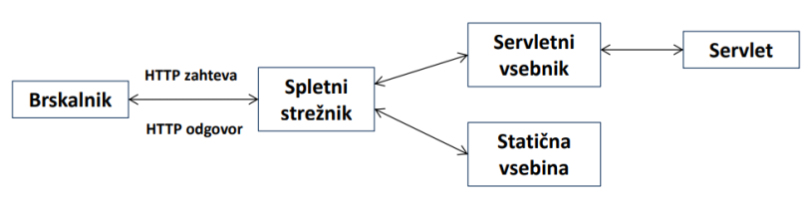
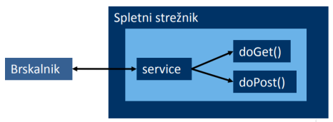
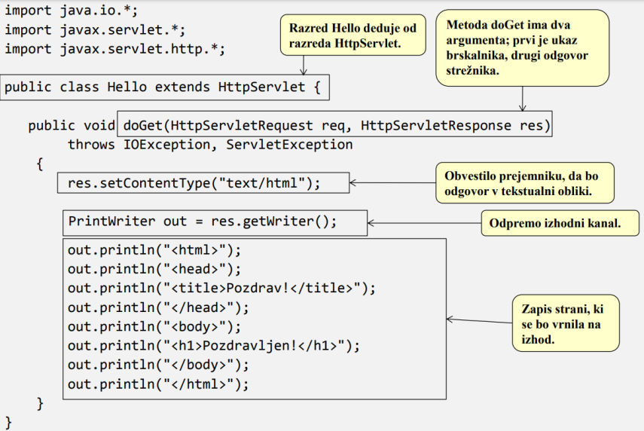
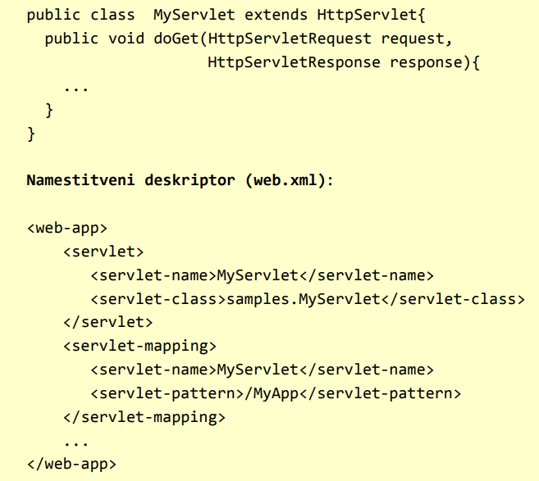
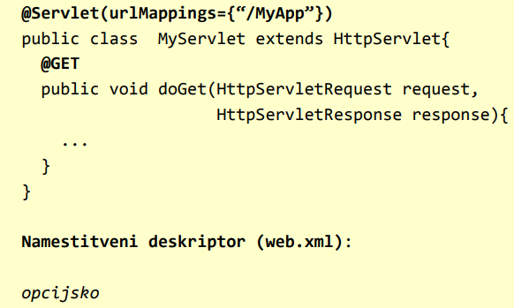
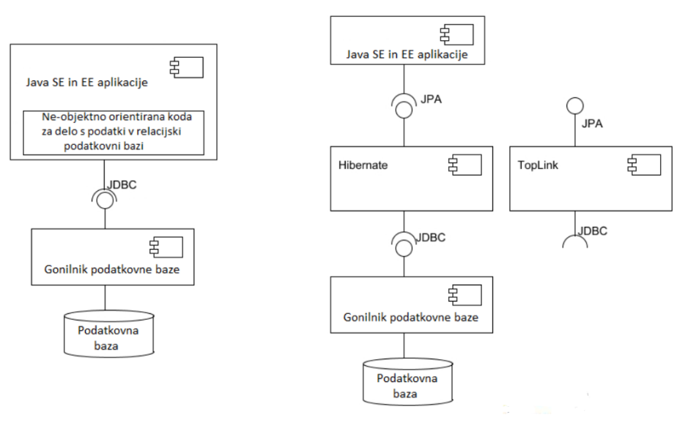
2. SERVLETI
LASTNOSTI:
je javanski razred, ki se dinamično naloži znotraj servletnega vsebnika
del kode v javi, ki se naloži v vsebnik in se izvede kot reakcija na nek HTTP ukaz
možna uporaba na večini spletnih strežnikov
servlet se ob prvi zahtevi naloži v pomnilnik in ga ni potrebno vedno znova nalagati
omogočajo hranjenje stanja med ukazi
omogočajo visoko raven varnosti
vmesnik: javax.servlet.Servlet
dedovanje od razreda HttpServlet
najprej se izvede metoda service()
URL naslov servleta se določi v namestitvenem deskriptorju web.xml
GET:
ko pride zahteva preko metode GET
parametri so del URL
URL je omejen na 256 znakov
POST:
ni omejitev pri pošiljanju velike količine podatkov
pošiljamo lahko tudi datoteke
preneseni podatki niso vidni
večja varnost
servlet brez uporabe anotacij
ŽIVLJENSKI CIKEL:
inicializacija: servlet se naloži v pomnilnik in kliče se metoda init()
servlet je v pomnilniku: servlet čaka na zahteve
za vsako zahtevo se najprej proži metoda service(), ki nato proži doGet() ali doPost()
brisanje: Izvrši se metoda destroy()
INIT:
metodo lahko povozimo z inicializacijsko kodo
v večini primerov pa to metodo pustimo prazno
parameter config vsebuje konfiguracijske vrednosti za aplikacijo, ki so nastavljene v datoteki web.xml
servlet z uporabo anotacij
4. JPA: JAVA Persistance api
OBJEKTNO RELACIJSKA PRESLIKAVA: ORM
povezava med objektnim in relacijskim svetom
domenski model in model podatkovne baze podobna
ročno preslikovanje je zahtevno
ORM skrbi za samodejno preslikavo
to so objekti in ne tabele ! ! !
torej omogočeno je povpraševanje po objektih brez uporabe relacijskega jezika tabel, stolpcev in foreign keys
orodja niso namenjena skrivanju problemov preslikave
aplikacija pogosto uporablja obstoječo podatkovno bazo
distribucija obstaja kot del same aplikacije ne samo trajnega nivoja, entitete s trajnim stanjem morajo potovati do vseh nivojev, ki jih potrebujejo
JPA
standardni JDBC

Slide 7
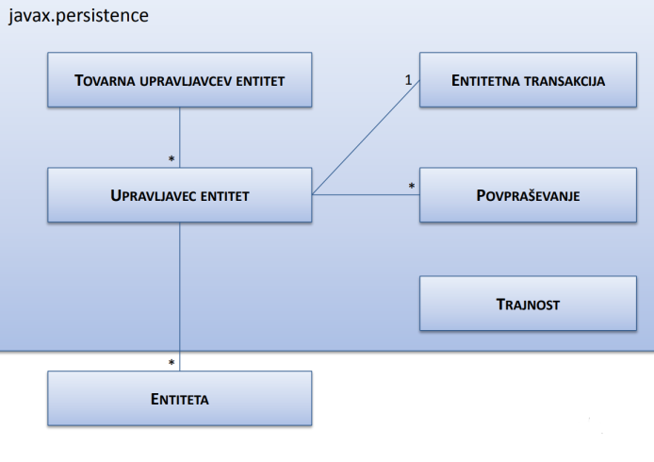
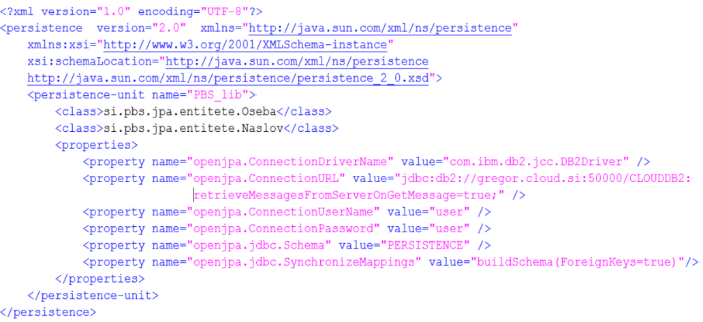
OSNOVE JPA:
javansko ogrodje za upravljanje relacijskih podatkov
trajni model na osnovi enostavnih javanskih objektov
neodvisen API: prenosljivost med ponudniki
JPA version 2.0 : zbirke gnezdenih objektov, več nivojev, urejeni seznami, kombinacije tipov dostopa
ima Criteria query API za povpraševanja
standardizacija namigov pri povpraševanjih
standardizacija dodatnih metapodatkov za podporo generacije DDL
ponudniki, ki implementirajo JPA 2.0: JBoss Hibernate, Oracle TopLink, EclipseLink, OpenJpa, IBM
VKLJUČENE TEHNOLOGIJE
trajnost zajema 3 področja
sam API v paketu javax.persistence za izvajanje osnovnih CRUD operacij
deklarativen način za izvedbo preslikave med objekti in relacijskimi podatkovnimi bazami
povpraševalni jezik za pridobivanje objektov iz baze na ustrezen način, brez SQL stavkov
podpora tudi za JPQL: bolj robusten, fleksibilen in objektno orientiran
EntityManagerFactory Class: tovarna upravljalcev entitet
Persistance Class: vsebuje statične pomožne metode za pridobitev instance EntityManagerFactory razreda neodvisno od ponudnika
EntityManager Class: primarni JPA vmesnik, vsaka instanca upravlja nabor trajnih objektov, kadar ga uporabljamo izven vsebnika, je povezan z natančno eno transakcijo, tudi vloga tovarne povpraševalnih objektov
EntityTransaction Class: omogoča grupiranje operacij nad trajnimi objekti v enote dela, lahko se v celoti uspešno zaključijo ali pa ne uspejo in obnovijo začetno
stanje podatkovne baze
Entity: so trajni objekti in predstavljajo zapise v podatkovni bazi
Query Interface: implementirajo vsi ponudniki za iskanje trajnih objektov, ki ustrezajo iskalnim kriterijem, JPA podpora za JPQL in SQL
XML DESKRIPTORJI:
mapiranje definirano v zunanji datoteki
uporabno kadar se nastavitve spreminjajo
samostojno uporabljeni v zgodnjih verzijah JPA
izvajanje CRUD operacij
persist() : kreiranje objektov
find() : pridobivanje objektov
merge() : posodabljanje objektov
remove() : brisanje objektov
createQuery() in createNameQuery metodi za povpraševanje
METAPODATKI ZA OPIS PRESLIKAVE
entiteta ima pripadajoče metapodatke
opisujejo preslikavo med objekti in relacijami
XML deskriptorji in ali anotacije
določena so privzeta pravila preslikave
npr. ime tabele je enako imenu entitete
ANOTACIJE:
koda je direktno označena
opisane so v Persistance razredu
danes kombiniramo oboje
TRAJNI KONTEKST:
Persistence Context
trajni kontekst upravlja nabor entitet
sledi spremembam stanja entitet
pomaga upravljavcu entitet pri uveljavljanju ali preklicu sprememb
ko je upravljalec ustvarjen je povezan s trajnim kontekstom
imamo 2 obliki
TRANSAKCIJE
JTA TRANSAKCIJE
privzeti način v J2EE
metodo označimo z @RequiersNew ali @Requiers
tako določimo da bo vsebnik vsakič začel novo transakcijo
zaključi se takoj po koncu izvajanja metode
entitete imajo zmožnost transakcijskega obnašanja
njihove CRUD operacije se izvajajo v okviru transakcijskega konteksta
razdelimo na dve vrsti: JTA transakcije in Resource Local transakcije
RESOURCE LOCAL
programska koda mora eksplicitno začeti transakcijo EntityManager
na koncu jo mora potrditi ali pa razveljaviti če ni pravilno
privzeti tip v J2SE
TRANSAKCIJSKO OMEJEN
transaction scoped
življenjska doba odvisna od trajanja transakcije
spremembe teh entitet se bodo zgodile v transakciji
ko se transakcija konča se entitete ločijo od konteksta in niso več v obsegu upravljanja
RAZŠIRJENI TRAJNI KONTEKST
ostane veljaven tudi, ko se transakcija zaključi
vse entitete ostanejo v upravljanem stanju tudi po končani transakciji in ne bodo ločene od konteksta
kreirajo in upravljajo se s strani razvijalca oziroma aplikacijske kode
ENTITETE
trajnost: entitete lahko shranjujemo in pridobivamo s pomočjo trajnega medija
identiteta: omogoča identifikacijo točno določene entitete iz nabora
transakcijsko obnašanje: vse CRUD operacije nad entitetami se izvajajo znotraj transakcijskega konteksta, dejansko stanje entitete je odvisno od uspešne izvedbe transakcije
PRIMER: enota trajnosti
PERSISTENCE UNIT
META-INF/persistence.xml : datoteka za upravljanje ene ali več trajnih enot
je nujno potrebna za izvajanje JPA aplikacije
na visokem nivoju lahko znotraj ene datoteke definiramo več trajnih enot
identificiranih s pomočjo imenske značke
vsaka trajna enota vsebuje nastavitve ponudnika, podatkovnega vira in nabor entitet
zagotavlja logično grupiranje nabora entitet
delijo si določeno konfiguracijo

Slide 8
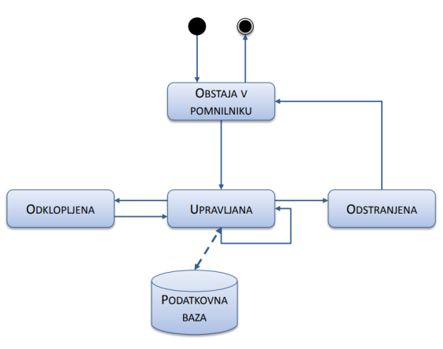
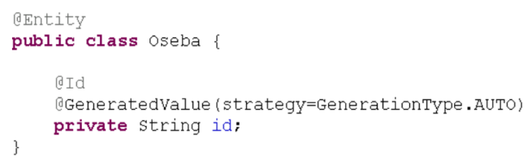
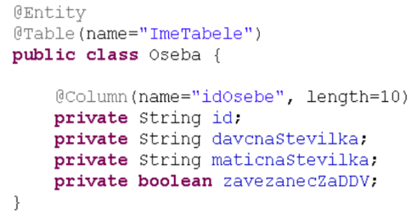
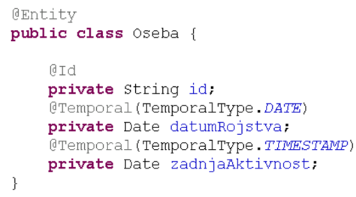
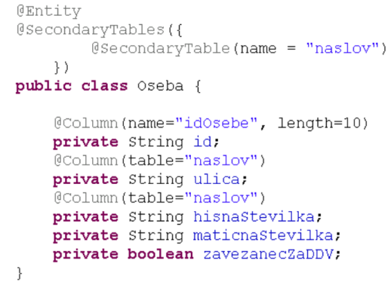




DEFINIRANJE ENTITET
za upravljanje ene ali več trajnih enot
označen z anotacijo @Entity
preprost Java razred: POJO
primarni ključ ima anotacijo @Id
vsebovati mora protected ali public konstruktor brez argumentov
entiteta je javni razred
Enum in Interface nista entiteta
razred ne sme biti označen kot končni oz. final
ne sme imeti final atributov
opcijsko implementira interface Serializable če mora biti instanca entitete posredovana po vrednosti kot argument
ANOTIRANJE ENTITETNIH RAZREDOV
življenjski cikel entitet
@ Table
spreminjanje privzetih vrednosti tabele
catalog, name, schema, uniqueConstraits
@ Column
spreminjanje privzetih vrednosti stolpca
columnDefinition, name, length, insertable, nullable, precision, scale, table, unique, updatable
@ GeneratedValue
strategija za določanje novega primarnega ključa pri kreiranju nove entitete
SEQUENCE, IDENTITIY, TABLE, AUTO
@ Id
unikatno identificira vsako entiteto
@ Temporal
v Javi objekta Date in Calendat za shranjevanje datuma in časa
določa katero obliko shranimo v podatkovno bazo
DATE, TIME, TIMESTAMP
@ SecondaryTable
razporejanje podatkov po več tabelah
z 2. anotacijo določimo kam se preslika posamezen atribut
@ ElementCollection
lahko tudi @CollectionTable
seznam primitivnih tipov v entiteti
lahko ga preslikamo brez pisanja dodatnih razredov
določimo način pridobitve podatkov
@ Transient
privzeto se vsi atributi entitete preslikajo v podatkovno bazo
tako označimo atribute ki jih ne želimo zapisati
@ Enumerated
privzeto se vsaki deklarirani konstanti priredi številčna vrednost
če želimo novo konstanto na začetek števnega tipa se poruši skladnost
z to anotacijo zapišemo vrednost kot niz namesto kot število
atribut določa kdaj se bo naložil parameter fetch:
RELACIJE MED ENTITETAMI
LAZY: nalaganje posameznega vsebovanega elementa šele ob sklicu nanj, default ko „ to many „
OneToOne: vsaka instanca prve entitete povezana z točno eno instanco druge
OneToMany: ena instanca prve entitete povezana z več instancami druge entitete
ManyToOne: več instanc prve entitete povezanih z eno instanco druge entitete
ManyToMany: več instanc ene z več instancami druge entitete
EAGER: nalaganje vsebovanih elementov takoj ob nalaganju prvega elementa, default ko „ to one „
DEDOVANJE
koncept dedovanja področju relacijskih podatkovnih baz nepoznan
hierarhični model preslikamo v relacijskega
JPA strategije določimo z @Inheritance : enojne tabele, pridružitve, tabele na konkreten razred

Slide 9
STRATEGIJE DEDOVANJA
POST:
ni omejitev pri pošiljanju velike količine podatkov
pošiljamo lahko tudi datoteke
preneseni podatki niso vidni
večja varnost

